Slide 1




Css3-tyylit
Merja Marin

Slide 2



Luku 10
Thinking Inside the Box (Borderless) | Ajattelu laatikon sisällä (reunaton)
Thinking Inside the Box | Ajattelu laatikon sisällä
Example | Esimerkki
Example (CSS) | Esimerkki (CSS)
Using External CSS | Ulkoisen CSS: n käyttö
Styles (CSS) | Tyylit (CSS)
Using Internal CSS | Sisäisen CSS: n käyttö
CSS Selectors | CSS-valitsimet
How CSS Rules Cascade | Kuinka CSS-säännöt toimivat
Inheritance | Perinnöllisyys

Slide 3
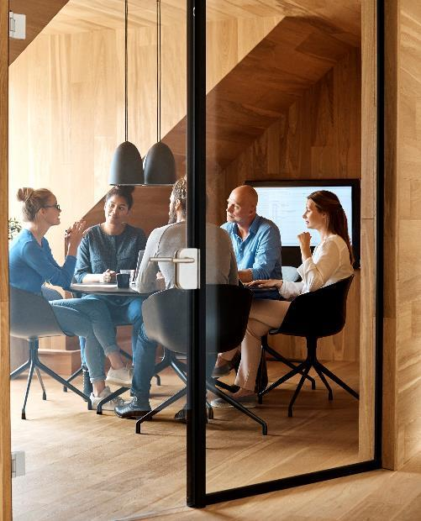



Ajattelu laatikon sisällä, reunaton ja reunallinen
Vertaa thinking-inside-the box-borderless.html tiedostoa ja thinking-inside-the-box.html tiedostoa keskenään.
Toiseen on lisätty css-tyylillä reunukset, jotta laatikkomaisuus näkyy paremmin.
Esimerkeissä on käytetty erilaisia tyylejä, kuten… (seur. dia)

Slide 4
Koodin tyylejä
body {
font-family: Helvetica, Arial, sans-serif; /*fontit */
color: #be8c59; /* fontin väri */
border: 2px solid #e7642c; /*reunukset */
padding: 20px; /* täyte */
}
h1, h2, p {
border: 2px solid #742ce7; /*reunus*/
padding: 10px; /* täyte */
line-height: 2em; /* rivin korkeus */
}
i, a, a:hover, a:visited {/* linkki: hiirtä siirretty linkin päälle tai vierailtu sivuilla */
color: #665544; /* linkin väri */
border: 2px solid #7fcbae; /* reunus */
padding: 5px; /* täyte */
}

Slide 5
Ulkoisen tyylitiedoston käyttö
Ulkoisen tyylitiedoston linkittäminen tehdään sivun head-osiossa link-tagilla:
<html>
<head>
<link rel="stylesheet” href="tyylit.css">
...
</head>
<body>
...
<h1>Otsikko</h1>
...
</body>
</html>
Tiedostossa tyylit.css:
h1 {
color: red;
}
Ulkoinen tyylitiedosto on paras valinta silloin, kun sivusto koostuu useammasta kuin yhdestä sivusta. Sama tyylitiedosto voidaan linkittää moneen sivuun.
Dokumenttiin voidaan linkittää useampia tyylitiedostoja, esim. tyylit.css, valikot.css, mobiili.css jne.

Slide 6
Sisäisen tyylin käyttö
Merkitseminen head-osioon
Tyylitieto voidaan antaa myös dokumentin head-osiossa:
<html>
<head>
<style>
h1 {color: red;}
</style>
...
</head>
<body>
...
<h1>Otsikko</h1>
...
</body>
</html>
Käyttökelpoinen, kun halutaan tyylitellä yleisemmin komponentteja, esimerkiksi kaikki palstat tai jokainen kuva.
Säännöt koskevat vain yhtä sivua, eivät koko sivustoa.

Slide 7
CSS-selectors, Valitsimet
https://petrit.net/www-ohjelmointi/css-tyyli/valitsimet/
https://petrit.net/www-ohjelmointi/css-tyyli/css_maarittelyt/
https://petrit.net/www-ohjelmointi/css-tyyli/valitsimien_tarkennus/

Slide 8
Tyylisääntöjen tärkeysjärjestys
https://petrit.net/www-ohjelmointi/css-tyyli/tekstin_muotoilu/
Katso sieltä tyylisääntöjen tärkeysjärjestys(diaesitys)

Slide 9
Yhteenveto
Css käsittelee kutakin html-elementtiä ikään kuin se esiintyisi omassa laatikossaan ja käyttää sääntöjä osoittamaan, kuinka elementin tulisi näyttää.
Säännöt koostuvat valitsimista (selectors) (jotka määrittävät elementit, joihin sääntöä sovelletaan) ja ilmoituksista (declarations) (jotka osoittavat miltä näiden elementtien tulisi näyttää)
Eri tyyppisten valitsimien avulla voit kohdistaa säännöt eri elementteihin.
Ilmoitukset koostuvat kahdesta osasta: muutettavan elementin ominaisuuksista ja näiden ominaisuuksien arvoista. Esimerkiksi fonttiperhe-ominaisuus asettaa kirjasimen valinnan, arvo arial määrittää Arialin ensisijaiseksi kirjasimeksi.
CSS-säännöt näkyvät yleensä erillisessä asiakirjassa, vaikka ne saattavat näkyä HTML-sivulla.

Slide 10
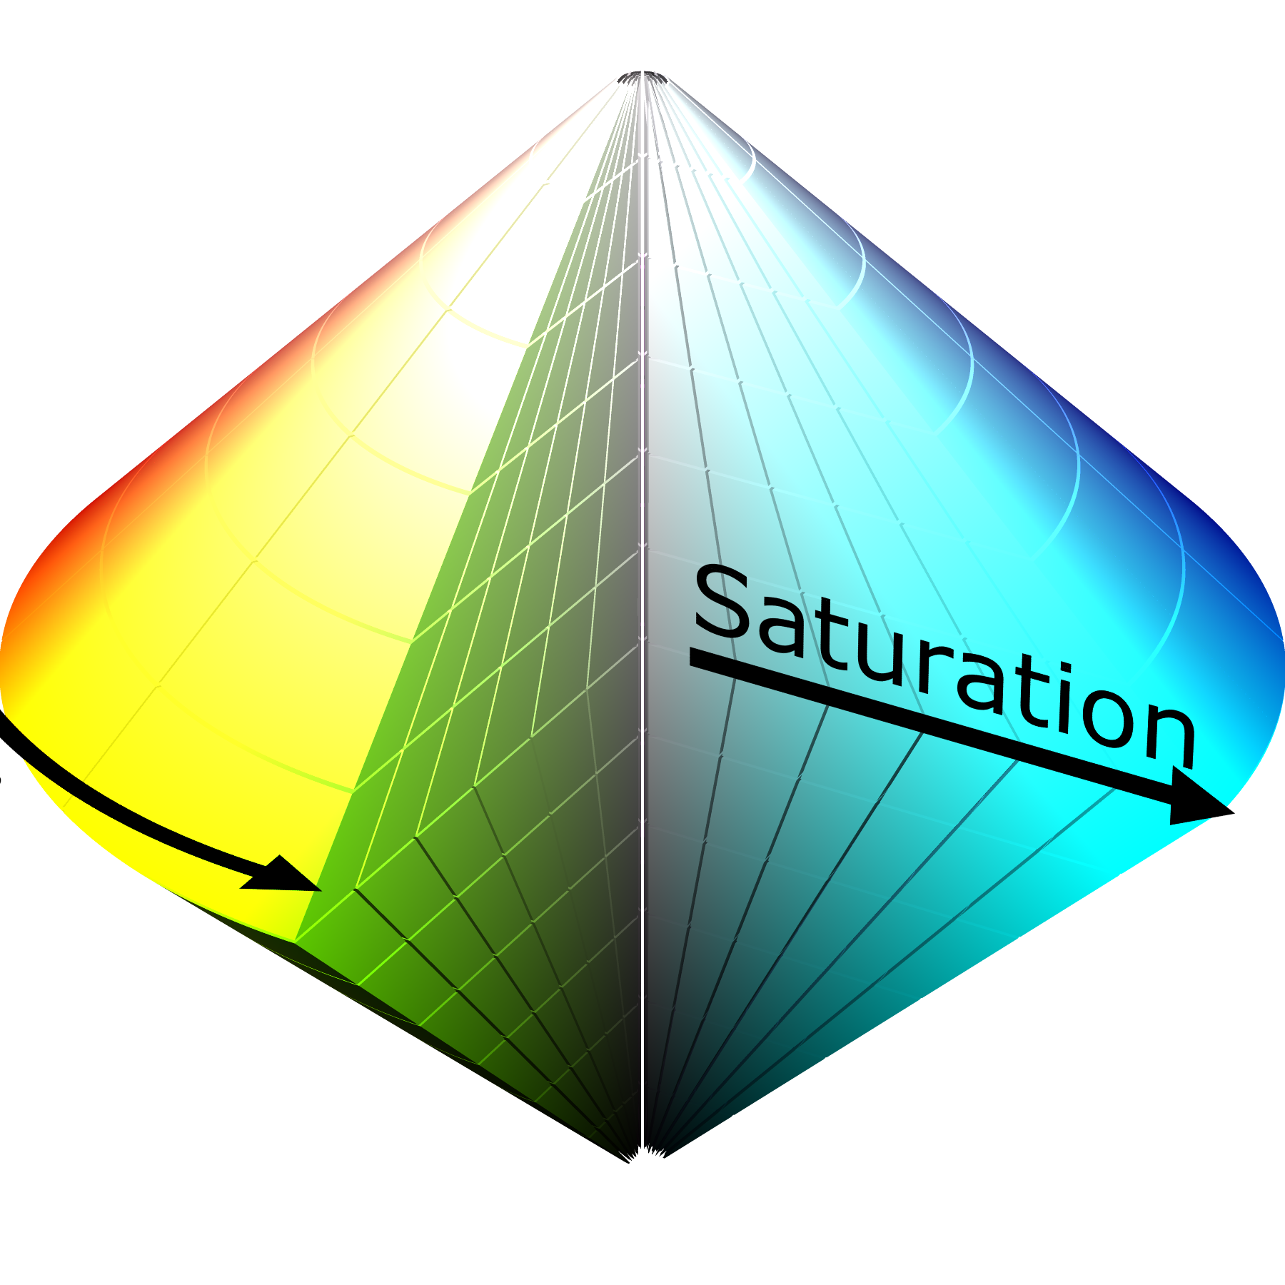

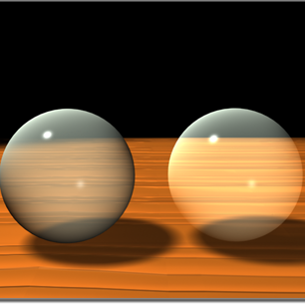
Luku 11 värit
Tämä kuva, tekijä Tuntematon tekijä, käyttöoikeus: CC BY-SA
Foreground Color | edustan väri
Background Color | Taustan väri
Opacity | Opasiteetti eli läpinäkyvyys
HSLA | HSLA
Example | Esimerkki
Tämä kuva, tekijä Tuntematon tekijä, käyttöoikeus: CC BY-NC
Tämä kuva, tekijä Tuntematon tekijä, käyttöoikeus: CC BY-SA-NC

Slide 11
edustaväri, foreing color
Väriominaisuuden avulla voit määrittää elementin tekstin värin.
Voit määrittää minkä tahansa värin CSS: ssä kolmella tavalla
Rgb-arvot
Nämä ilmaisevat värit sen mukaan, kuinka paljon punaista, vihreää ja sinistä käytetään sen muodostamiseen.
Esim rgb(100, 100, 90)
Hex-arvot
Nämä ovat kuusinumeroisia koodeja, jotka edustavat punaisen vihreän ja sinisen määrää värissä, jota edeltää punta tai hash # -merkki.
esim. #ee3e80
värin nimet
selaimet tunnistavat 147 ennalta määritettyä värinimeä.
esim. DarkCyan

Slide 12
taustaväri, background-color.html
Css käsittelee kutakin html-elementtiä ikään kuin se esiintyisi laatikossa, ja taustaväri-ominaisuus asettaa kyseisen ruudun taustan värin.
Voit määrittää taustavärivalintasi samalla tavoin kuin etualan värit. Jos et määritä bacground-väriä, tausta on läpinäkyvä.
https://developer.mozilla.org/en-US/docs/Web/CSS/background-color
http://tietokanta.dy.fi/ohjelmointi/opiCSS/sivu2.html

Slide 13
HSL värit
https://www.jyrkinen.fi/asioita/varikartta.html
hsla
Hsl color -ominaisuus on otettu käyttöön css3: ssa vaihtoehtoisena tapana määrittää värejä. Ominaisuuden arvo alkaa kirjaimilla hsl, joita seuraa sulkeissa olevat yksittäiset arvot:
värisävy (hue) tämä ilmaistaan kulmana välillä 0-360 astetta.
kylläisyys (saturation) tämä ilmaistaan prosentteina.
kirkkaus (lightness) tämä ilmaistaan ennakkoarvona, jolloin 0% on valkoista, 50% on normaalia ja 100% on mustaa.
Tämän hsla-väriominaisuuden avulla voit määrittää väriominaisuudet käyttämällä sävyä, kylläisyyttä ja vaaleutta kuten yllä, ja lisää neljännen arvon, joka edustaa läpinäkyvyyttä
Alfa (alpha) Tämä ilmaistaan lukuna välillä 0 ja 1. 0,5 edustaa 50% läpinäkyvyyttä jne ...

Slide 14
kontrasti
Jos henkilöllä on näkövamma tai hän on värisokea, on kontrastin puute ongelma. Jos on huono näyttö tai aurinko paistaa näyttöön, kontrastin puute vaikeuttaa lukemista.
Teksti on helpommin luettavissa, kun taustan ja etualan värin kontrasti on suurempi. Jos haluat ihmisten lukevan paljon tekstiä sivullasi, liian suuri kontrasti voi myös vaikeuttaa lukemista.
Pitkillä tekstialueilla kontrastin pienentäminen parantaa luettavuutta.
Voit vähentää kontrastia käyttämällä tummaa harmaata tekstiä valkoisella taustalla tai luonnonvalkoista tekstiä tummalla taustalla.
Tarkista kontrasti helposti https://saavutettavuusopas.fi/tarkista-varikontrasti-helposti/
http://nettibisnes.info/nain-teet-luettavaa-tekstia-mustalle-taustavarille/
Teksti on vaikeaa lukea, jos kontrastia taustan ja edustan välillä ei ole tarpeeksi.

Slide 15
värit yhteenveto
Väri paitsi tuo elämäsi sivustoosi myös auttaa välittämään mielialaa ja herättämään reaktioita.
On kolme tapaa määrittää värit css: ssä: rgb-arvot, heksakoodit ja värin nimet
Värinvalitsimet voivat auttaa sinua löytämään haluamasi värin.
On tärkeää varmistaa, että tekstin ja taustavärin välillä on riittävästi kontrastia.
Rgb arvoihin on tullut arvo läpinäkyvyys. Se tunnetaan nimellä RGBA
css: n avulla voit myös määrittää värit hsl-taulukoiksi valinnaisella peittävyysarvolla. Se tunnetaan nimellä HSLA.

Slide 16
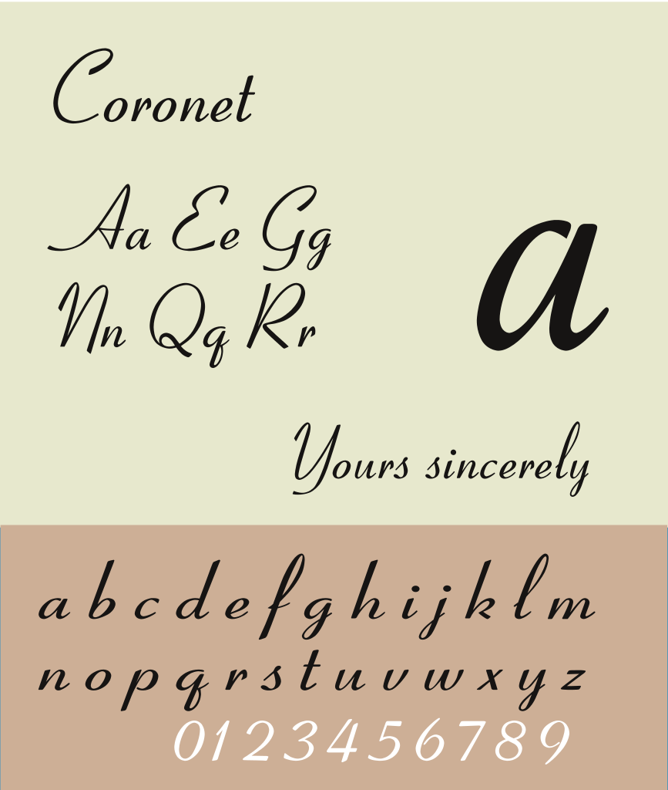
Luku 12, tekstit
Font Family | Fonttiperhe
Font Size | Fonttikoko
Font-Face | Font-Face
Understanding Font-Formats | Fonttiformaattien ymmärtäminen
Font Weight | Fontin paino
Font Style | Fonttityyli
Text Transform | Tekstin muunnos
Text Decoration | Tekstin koristelu alleviivaus
Line Height | Rivin korkeus
Letter and Word Spacing | Kirjainten ja sanojen väli
Text Align | Tekstin tasaus
Vertical Align | Pystysuuntainen tasaus
Text Indent | Tekstin sisennys
Text Shadow | Tekstin varjo
First Letter and Line | Ensimmäisen rivin sisennys
Link Visited | Linkki vierailtu
Hover Active Focus | Vie hiiren aktiivinen tarkennus focus
Example | Esimerkki
No Style | Ei tyyliä
https://petrit.net/www-ohjelmointi/css-tyyli/tekstin_muotoilu/

Slide 17
kirjasimet, font-family
font-family
Font-family-ominaisuuden avulla voit määrittää kirjasintyypin, jota tulisi käyttää kaikessa tekstissä elementissä, johon css-sääntö kuuluu.
Tämän ominaisuuden arvo on käytettävän kirjasimen nimi. Sivustollasi vierailevat ihmiset tarvitsevat määrittämäsi kirjasintyypin heidän tietokoneelleen, jotta se voidaan näyttää.
Voit määrittää komennoilla eroteltujen kirjasinten luettelon, jotta jos käyttäjällä ei ole kirjasintyyppiä asennettuna, selain voi yrittää käyttää vaihtoehtoista kirjasinta luettelosta.
Jos kirjasimen nimi koostuu useammasta kuin yhdestä sanasta, se tulee laittaa lainausmerkkeihin.
Suunnittelijat ehdottavat, että sivut näyttävät yleensä paremmilta, jos ne käyttävät sivulla enintään kolmea kirjasinta.
http://tietokanta.dy.fi/ohjelmointi/opiCSS/sivu3B.html
https://developer.mozilla.org/en-US/docs/Web/CSS/font-family
https://petrit.net/www-ohjelmointi/css-tyyli/tekstin_muotoilu/

Slide 18
font-size, fontin koko
font size -ominaisuuden avulla voit määrittää fontin koon. fonttikoko voidaan määrittää useilla tavoilla.
Yleisimmät ovat:
Pikseleitä käytetään yleisesti, koska ne antavat web-suunnittelijalle ennakkoluulon siitä, kuinka paljon tilaa heidän tekstinsä vie. Pikselien määrän jälkeen seuraa kirjaimia px.
prosentteina. Selainten oletuskoko on 16 kuvapistettä. joten 75%: n koko vastaisi 12 kuvapistettä ja 200 prosenttia 32 kuvapistettä.
Jos luot säännön, jonka mukaan koko tekstielementin sisällä olevan tekstin on oltava 75% oletuskoosta, ja määrität sitten toisen säännön, joka ilmoittaa, että elementin sisällön tulee olla 75% koko, se on 9 kuvapistettä. (75% 12 kuvapisteen fontin koosta)
Ems em vastaa kirjaimen m leveyttä.
https://saavutettava.fi/2006/03/24/saavutettavaa-typografiaa-osa-1/
https://saavutettava.fi/2006/04/16/saavutettavaa-typografiaa-osa-2/
https://developer.mozilla.org/en-US/docs/Web/CSS/font-size

Slide 19
@font-face
@ font-face antaa sinun käyttää kirjasinta, vaikka sitä ei olisikaan asennettu selaavan henkilön tietokoneelle, antamalla sinun määrittää polku kirjasimen kopioon, joka ladataan, ellei sitä ole käyttäjän omassa koneessa. Koska tämä tekniikka mahdollistaa fontin version lataamisen käyttäjän tietokoneelle, on tärkeää, että fontin lisenssi sallii sen käytön tällä tavalla. Voit lisätä fontin tyylisi taulukkoon käyttämällä font-face-sääntöä.
font-family määrittää fontin nimen. Tätä nimeä voidaan sitten käyttää fonttiperhe-ominaisuuden arvona muussa tyylitaulukossa.
src määrittää polun kirjasimeen. Jotta tämä tekniikka toimisi kaikissa selaimissa, sinun on todennäköisesti määritettävä polut muutamalle eri fontin versiolle.
format määrittelee muodon, jossa fontti toimitetaan. Monet kirjasintyyppien valmistajat eivät salli sinun käyttää kirjasimia tällä tavalla, mutta on olemassa avoimen lähdekoodin fontteja, joita voit käyttää vapaasti. Kun tarkastellaan näiden sivustojen fontteja, on silti tärkeää tarkistaa fontin lisenssisopimus, koska jotkut fontit ovat ilmaisia ​​vain henkilökohtaiseen käyttöön (toisin sanoen ei käytettäviksi kaupallisilla verkkosivustoilla).

Slide 20
@font-face
On olemassa avoimen lähdekoodin fontteja, joita voit käyttää vapaasti.
Täällä on joitain sivustoja, jotka antavat sinulle pääsyn käyttää kaupallisia kirjasimia, koska he neuvottelivat luvan sallia asiakkaidensa käyttää näitä fontteja maksua vastaan.
https://www.fontsquirrel.com/
http://www.fontex.org/
http://openfontlibrary.fontly.org/
https://fonts.adobe.com/
https://www.fontspring.com/
Google fonts open source
https://developers.google.com/fonts

Slide 21
Fonttiformaattien ymmärtäminen
Eri selaimet tukevat kirjasinten eri muotoja, joten sinun on toimitettava fontti useissa muunnelmissa, jotta pääset kaikkiin selaimiin.
Jos sinulla ei ole kaikkia näitä formaatteja kirjasimellesi, voit ladata kirjasimen FontSquirrel-nimiselle verkkosivustolle, jossa he muuntavat sen sinulle.
Font Squirrel tarjoaa myös css-koodin @ font-face-säännölle. Tämä on erittäin hyödyllistä, koska kun käsittelet useita kirjasinmuotoja, @ font-face-säännön src- ja muoto-ominaisuudet voivat olla melko monimutkaisia, kuten koodista näkyy
Eri fonttimuotojen tulisi näkyä koodissasi tässä järjestyksessä (katso myös seuraava dia).
eot
woff
ttf/otf
svg

Slide 22
https://ertuki.fi/nailla-kolmella-fontilla-vangitset-lukijasi-huomion/
Web Open Font Format (WOFF): Fontti formaatti joka luotiin vuonna 2009. WOFF on samankaltainen OpenType:n sekä TrueType:n kanssa.
TrueType Font (TFF): 1980-luvulla Apple:n sekä Microsoftin kehittämä yleisin käytössä oleva formaatti.
Web Open Font Format (WOFF2): On päivitetty, paremmin kompressoitu versio WOFF:stä.
Embedded Open Type (EOT): Käytetään lähinnä upotetussa sisällössä

Slide 23
Bold font-weight, italic font-style
font-weight -ominaisuuden avulla voit luoda lihavoitua tekstiä.
Tällä ominaisuudella on kaksi arvoa:
normal : teksti näkyy normaalisti.
bold :teksti näkyy lihavoituna. Elementti, jonka luokka-attribuutilla on arvopisteitä on lihavoitu.
Jos haluat kursivoitua tekstiä, voit käyttää font-style ominaisuutta. Tällä ominaisuudella on kolme arvoa
normal: normaali teksti
italic: kursivoitu teksti
obilique: vino, viisto teksti
kursivoidut fontit olivat tyylitelty versio kirjasimesta kalligrafiaan perustuen, kun taas vino versio ottaisi normaalin version ja asettaa sen kulmaan.
https://developer.mozilla.org/en-US/docs/Web/CSS/font-style
https://developer.mozilla.org/en-US/docs/Web/CSS/font-weight

Slide 24
uppercase & lowercase text-transform, suuraakkoset ja pienet kirjaimet
Teksti-muunto-ominaisuutta käytetään muuttamaan tekstin kirjainkokoa, jolloin sille annetaan jokin seuraavista arvoista
isot kirjaimet, uppercase
Tämä saa tekstin näyttämään isona.
https://developer.mozilla.org/en-US/docs/Web/CSS/text-transform
pienet kirjaimet, lowercase
Tämä saa tekstin näyttämään pieniltä kirjaimella.
capitalize, sanan eka kirjain isolla
Tämä saa kunkin sanan ensimmäisen kirjaimen näyttämään isolla.
Jos hyödynnät isojen kirjaimien käyttöä, kannattaa tarkastella kirjainten välejä ominaisuutta lisätäksesi kirjainten väliin tyhjää.

Slide 25
tekstin alleviivaus, text decoration
https://developer.mozilla.org/en-US/docs/Web/CSS/text-decoration-line

Slide 26
rivin korkeus, line height
https://developer.mozilla.org/en-US/docs/Web/CSS/line-height
line-height-ominaisuudella voidaan määritellä tekstikappaleen rivin korkeus.
Rivin korkeus määritellään suhteellisesti elementin kirjasinkoon suhteen. Rivin korkeus voidaan antaa numeerisesti ilman yksikköä, pituutena yksikön kanssa ja prosentuaalisesti elementin kirjaisinkokoon nähden.
Pituuden antamisesta enemmän kappaleessa Muut elementin ominaisuudet.
line-height: normal | <numeerinen> | <pituus> | <prosentti>;
line-height-ominaisuus on periytyvä ja ominaisuutta voidaan käyttää kaikkien elementtien yhteydessä.
Seuraavassa esimerkissä käytetään kaikkia kolmea tapaa rivin korkeuden määrittämiseksi.
Ensimmäisessä esimerkissä rivin koko annetaan ilman pituusyksikköä numeerisesti. Rivin korkeuden arvoksi tulee 18 pt:tä.
p {
font-size: 12pt;
line-heigth: 1.5;
}

Slide 27
Rivin korkeus
Toisessa esimerkissä rivin korkeus annetaan pituutena suhteessa kappaleen kirjasimen kokoon. Rivin korkeuden arvoksi tulee 18 pt:tä.
p {
font-size: 12pt;
line-heigth: 1.5em;
}
Kolmannessa esimerkissä rivin korkeus annetaan prosentuaalisesti suhteessa kappaleen kirjasimen kokoon. Rivin korkeuden arvoksi tulee 18 pt:tä.
p {
font-size: 12pt;
line-heigth: 150%;
}

Slide 28
kirjasinten ja sanojen väli, letter and word spacing
Voit kasvattaa kirjainten ja sanojen välien harvennusta käyttämällä tätä ominaisuutta
https://developer.mozilla.org/en-US/docs/Web/CSS/letter-spacing
https://developer.mozilla.org/en-US/docs/Web/CSS/word-spacing

Slide 29
tekstin tasaus, text align
https://developer.mozilla.org/en-US/docs/Web/CSS/text-align
Tekstilohkon sivureunojen tasaukseen käytetään text-align-ominaisuutta, jonka mahdollisia arvoja ovat:
left: vasen tasaus
center: keskitys
right: oikea tasaus
justify: molempien reunojen tasaus

Slide 30
tasaus pystysuunnassa, vertical align
https://developer.mozilla.org/en-US/docs/Web/CSS/vertical-align
Käytetään esim. <img>, <em> tai <strong> elementeissä
erilaiset arvot löytyvät linkistä

Slide 31
tekstin sisennys, text indent
https://developer.mozilla.org/en-US/docs/Web/CSS/text-indent
ilmoitetaan pikseleinä tai emseinä
eräänlainen ekan rivin sisennys tai riippuv sisennys

Slide 32
tekstin varjo, text shadow
esimerkkejä: https://developer.mozilla.org/en-US/docs/Web/CSS/text-shadow
Ominaisuuden arvoksi annetaan välilyönneillä eroteltuina varjostuksen vaakapoikkeama, pystypoikkeama, sumennuksen määrä sekä väri. Kolme ensimmäistä arvoa annetaan mittayksikköinä, kuten pikseleinä ja väri annetaan jossain RGB- tai RGBA-muodossa, kuten color-ominaisuudelle.
Varjostuksia voidaan antaa myös useampia yhtä aikaa luettelemalla ne pilkulla erotettuina.
Tyypillisesti varjostusta käytetään esimerkiksi otsikoissa. Sen käytön kanssa kannattaa olla varovainen, sillä huolimattomasti käytettynä lopputulos on suttuisen näköinen ja hankalasti luettava teksti.

Slide 33
first letter or line, Anfangi?
https://developer.mozilla.org/en-US/docs/Web/CSS/::first-letter

Slide 34
vierailtu linkki, link visited
https://petrit.net/www-ohjelmointi/css-tyyli/pseudoluokat_ja_linkit/

Slide 35
hiiren vienti linkin päälle, :hover :action :fokus
https://petrit.net/www-ohjelmointi/css-tyyli/pseudoluokat_ja_linkit/
:hover, Valitsee linkin, jonka päällä hiiri on.
:action, Valitsee aktiivisen (parhaillaan klikattavan) linkin.
:focus
https://developer.mozilla.org/en-US/docs/Web/CSS/:hover
https://developer.mozilla.org/en-US/docs/Web/CSS/@media/hover
input:focus | Valitsee <input>-elementin, jolla on kohdistus

Slide 36
yhteenveto
On ominaisuuksia, joilla hallitaan fontin, koon, tyylin ja välin valintaa.
Fontteja on rajoitetusti, ja voit olettaa, että useimmat ihmiset ovat asentaneet ne. Jos haluat käyttää laajempaa kirjasintyyppiä, on olemassa useita vaihtoehtoja, mutta sinulla on oltava oikeus käyttää niitä.
Voit hallita tekstirivien, yksittäisten kirjainten ja sanojen välistä tilaa.
Teksti voidaan myös kohdistaa vasemmalle, oikealle, keskelle tai tasata molemmat reunat. Se voidaan myös sisentää.
Voit käyttää pseudoluokkia muuttamaan elementin tyyliä, kun käyttäjä vie hiiren tekstin päälle tai napsauttaa sitä tai kun on käynyt linkissä.

Slide 37
Boxes, laatikot
Width Height | Leveys, korkeus
Minimum Width Maximum Width | Pienin leveys, Suurin leveys
Minimum Height Maximum Height | Pienin korkeus Suurin korkeus
Overflow | Ylivuoto
White Space Vertical Margin | Valkotilan pystysuora marginaali
White Space Vertical Margin (No space) | Valkoisen tilan pystysuora marginaali (ei tilaa)
Border Width | Reunuksen leveys
Border Style | Reunuksen tyyli
Border Color | Reunuksen väri
Border Shorthand | Border Shorthand
Padding | Pehmuste, täyte
Margin | Marginaali
Centering Content | Sisällön keskittäminen
Display | Näyttö
Visibility | Näkyvyys
Border Image | Reunan kuva
Box Shadow | Laatikon varjo
Border Radius | Reunan säde
Elliptical Shapes | Elliptiset muodot
Example | Esimerkki
sisältö:
https://petrit.net/www-ohjelmointi/css-tyyli/html-elementin_rakenne/
https://petrit.net/www-ohjelmointi/css-tyyli/laatikoiden_muotoilut/
https://developer.mozilla.org/en-US/docs/Web/CSS/CSS_Box_Model/Introduction_to_the_CSS_box_model

Slide 38
box dimensions width, height laatikon mitat leveys, korkeus
https://petrit.net/www-ohjelmointi/css-tyyli/html-elementin_rakenne/ kohta margin, border, padding, width, height
laatikon leveys: https://developer.mozilla.org/en-US/docs/Web/CSS/width
laatikon korkeus: https://developer.mozilla.org/en-US/docs/Web/CSS/height

Slide 39
Limiting width min-width, max-width minimi leveys ja maksimi leveys
minimi leveys: https://developer.mozilla.org/en-US/docs/Web/CSS/min-width
maksimi leveys: https://developer.mozilla.org/en-US/docs/Web/CSS/max-width

Slide 40
Limiting height, min-height, max-height minimi korkeus, maksimi korkeus
minimi korkeus: https://developer.mozilla.org/en-US/docs/Web/CSS/min-height
maksimi korkeus: https://developer.mozilla.org/en-US/docs/Web/CSS/max-height

Slide 41
overflowing content, overflow ylivuoto
https://developer.mozilla.org/en-US/docs/Web/CSS/overflow

Slide 42
border-width, reunuksen leveys
https://developer.mozilla.org/en-US/docs/Web/CSS/border-width
https://petrit.net/www-ohjelmointi/css-tyyli/html-elementin_rakenne/ katsotaan tämä sivu tarkkaan.
Käytössä
border-top-width
border-right-width
border-bottom-width
border-left-width

Slide 43
border-style, reunuksen tyyli
https://developer.mozilla.org/en-US/docs/Web/CSS/border
https://developer.mozilla.org/en-US/docs/Web/CSS/border-style
Kaikenlaisia reunusten tyylejä on olemassa, katso esimerkit.

Slide 44
border-color, reunuksen väri
https://developer.mozilla.org/en-US/docs/Web/CSS/border-color
Reunukset toteutetaan (kuten Pythonissa)
vasemmasta yläkulmasta oikeaan yläkulmaan
oikeasta yläkulmasta oikeaan alakulmaan
oikeasta alakulmasta vasempaan alakulmaan
vasemmasta alakulmasta vasempaan yläkulmaan

Slide 45
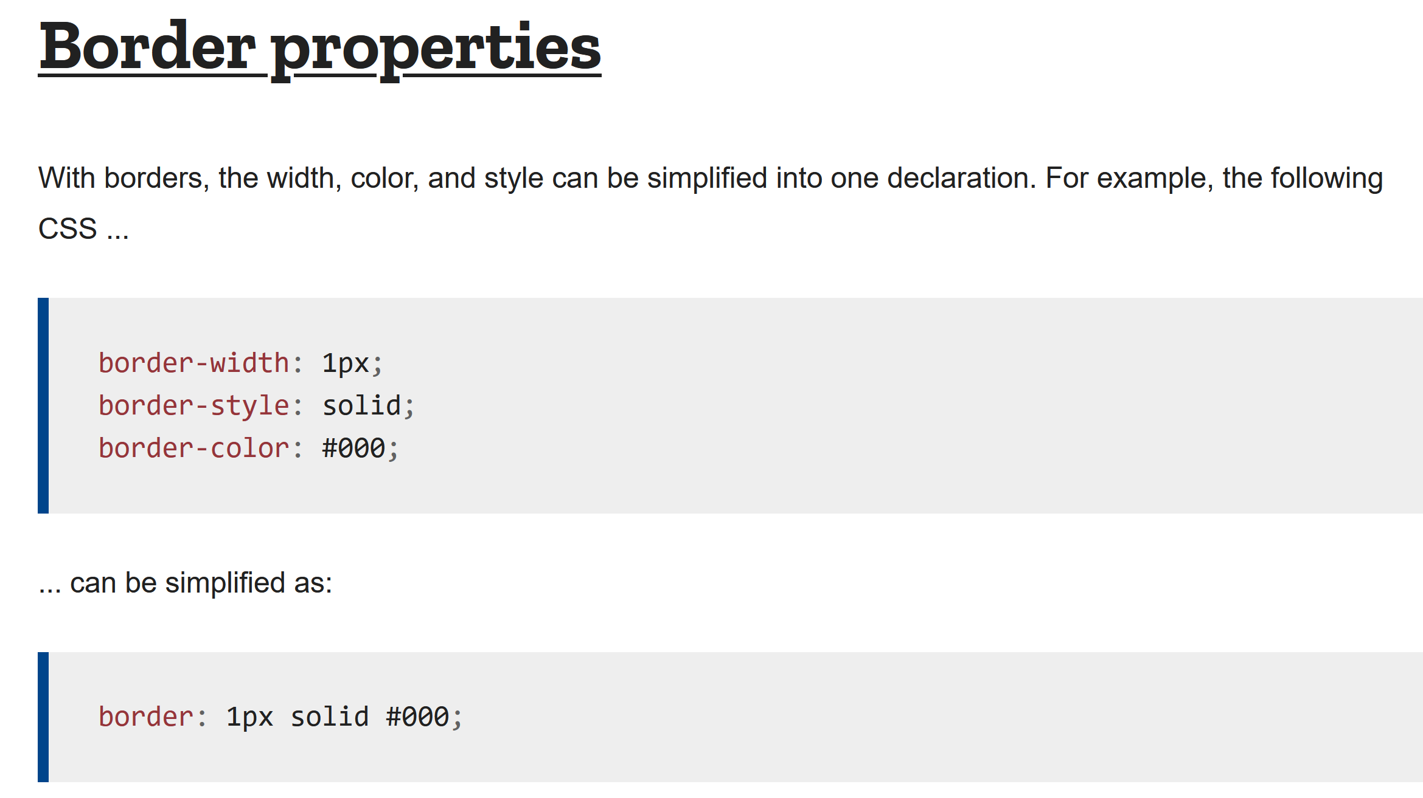
shorthand, katkoviivainen reunus

Slide 46
padding, täyte
https://developer.mozilla.org/en-US/docs/Web/CSS/padding
https://petrit.net/www-ohjelmointi/css-tyyli/html-elementin_rakenne/
elementin reunan ja sisällön väliin jäävä tyhjä tila määrätään ominaisuudella padding sekä sen alaominaisuuksilla padding-top, padding-right, padding-bottom ja padding-left.
padding: 3em; – kaikille sivuille sama 3em-kokoinen täyte
padding: 2em 3em; – pystysuuntaan (ylä ja alapuolelle) 2em, vaakasuuntaan (oikealle ja vasemmalle) 3em
padding: 2em 1em 3em; – yläpuolelle 2em, vaakasuunnassa 1em ja alapuolelle 3em
padding: 1em 2em 3em 4em;– sivut järjestyksessä top, right, bottom, left (muistisääntö: trouble)
Toisin kuin marginaalit, vierekkäisten elementtien täytteet eivät “romahda” yhteen päällekkäin, sillä ne ovat osa itse elementtiä eikä vain sen ympärillä olevaa tyhjää tilaa. Esimerkiksi taustakuva tai -väri vaikuttavat myös täytteeseen.

Slide 47
margin, marginaalit
Elementille annetaan margin-ominaisuudella marginaali. Tämä määrää, paljonko tyhjää tilaa pitää jättää elementin ympärille. Marginaali voidaan antaa seuraavissa muodoissa:
margin: 3em; – kaikille sivuille sama 3em-kokoinen marginaali
margin: 2em 3em; – pystysuuntaan (ylä ja alapuolelle) 2em, vaakasuuntaan (oikealle ja vasemmalle) 3em
margin: 2em 1em 3em; – yläpuolelle 2em, vaakasuunnassa 1em ja alapuolelle 3em
margin: 1em 2em 3em 4em;– sivut järjestyksessä top, right, bottom, left (muistisääntö: trouble)
Arvot luetellaan siis myötäpäivään ylhäältä alkaen järjestyksessä top, right, bottom, left.
Marginaalit voidaan määrätä kullekin reunalle myös erikseen ominaisuuksilla margin-top, margin-right, margin-bottom ja margin-left.
Katso https://petrit.net/www-ohjelmointi/css-tyyli/html-elementin_rakenne/ ja https://developer.mozilla.org/en-US/docs/Web/CSS/margin

Slide 48
centering content, sisällön keskittäminen
https://developer.mozilla.org/en-US/docs/Web/CSS/text-align center

Slide 49
change inline/block display muuta rivi/lohko
https://petrit.net/www-ohjelmointi/css-tyyli/elementtityypit/
https://developer.mozilla.org/en-US/docs/Web/CSS/display

Slide 50
Hiding boxes visibility Laatikoiden näkyvyyden piilottaminen
https://petrit.net/www-ohjelmointi/css-tyyli/elementtityypit/

Slide 51
css3 border-image reunan kuva
https://developer.mozilla.org/en-US/docs/Web/CSS/border-image

Slide 52
css3 box-shadow, laatikon varjo
https://petrit.net/www-ohjelmointi/css-tyyli/laatikoiden_muotoilut/
https://developer.mozilla.org/en-US/docs/Web/CSS/box-shadow

Slide 53
css3 rounded corners, border-radius pyöristetyt kulmat, reunan säde
https://developer.mozilla.org/en-US/docs/Web/CSS/border-radius
https://petrit.net/www-ohjelmointi/css-tyyli/laatikoiden_muotoilut/#py%C3%B6ristetyt-kulmat:ac9c4dfdfc8d934988253e29d0f9948d

Slide 54
elliptical shapes, border-radius elliptiset muodot, reunan säde
Aiemmin laatikoiden kulmien pyöristys oli monimutkaista ja pyöreäkulmaiset laatikot tehtiin yleensä asettelemalla sen kulmiin pienet pyöristävät kuvat. CSS3:n myötä käyttöön tuli border-radius-ominaisuus, jolla pyöristäminen on helppoa.
Arvoksi tälle ominaisuudelle annetaan pyöristyksen säde jollain yksiköillä (px, em, cm, in, %).
Kulmien pyöristyksen arvot voidaan antaa myös kullekin kulmalle erikseen luettelemalla neljä arvoa myötäpäivään alkaen vasemmasta yläkulmasta.
https://developer.mozilla.org/en-US/docs/Web/CSS/border-radius

Slide 55
Yhteenveto
Css kohtelee kutakin elementtiä ikään kuin sillä olisi oma laatikko.
Voit hallita laatikon mittoja css: llä.
Voit hallita jokaisen laatikon reunoja, marginaaleja ja täytteitä css: llä
Elementit on mahdollista piilottaa näytön ja näkyvyysominaisuuksien avulla.
Lohkotason laatikoista voidaan tehdä inline-laatikoita ja inline-laatikoista lohkotason laatikoita
Luettavuutta voidaan parantaa säätämällä tekstiä sisältävien laatikoiden leveyttä ja etureunaa.
Css on ottanut käyttöön kyvyn luoda kuvan reunoja ja pyöristettyjä reunoja

Slide 56
Luku 14
List Style Type | Luettelon tyylityyppi
List Style Image | Luettelon tyylinä kuva
List Style Position | Luettelon tyylin sijainti
List Style Shorthand | Luettelon tyyli Lyhyt
Table Properties | Taulukon ominaisuudet
Empty Cells | Tyhjät solut
Gaps Between Cells | Solujen väliset aukot
Styling Text Inputs | Tekstinsyöttöjen muotoilu
Styling Submit Buttons | Muotoilupainikkeet
Styling Fieldsets and Legends | kenttien ja legendojen muotoilu
Aligning Form Controls: Problem | Lomakekontrollien tasaus: Ongelma
Aligning Form Controls: Solution | Lomakekontrollien tasaus: Ratkaisu
Cursor | Kohdistin
Example | Esimerkki

Slide 57
Bullet point styles, list-style-type Luettelomerkkityylit, luettelotyyli
https://developer.mozilla.org/en-US/docs/Web/CSS/list-style

Slide 58
list-style-image kuva luettelomerkit
https://developer.mozilla.org/en-US/docs/Web/CSS/list-style-image

Slide 59
positioning the marker, list-style-position luettelotyylin sijainti
https://developer.mozilla.org/en-US/docs/Web/CSS/list-style-position

Slide 60
list shorthand, list style
https://developer.mozilla.org/en-US/docs/Web/CSS/list-style

Slide 61
Table properties, taulukon ominaisuuksia
Taulukon ominaisuuksia
leveys width
täyte padding
tekstin muunnos text-transform
kirjaisin väli letter-spacing, font-size
reunan yläosa ja alaosa, border-top, border-bottom
tekstin tasaus text-align
taustaväri, background color
https://developer.mozilla.org/en-US/docs/Web/CSS/table-layout

Slide 62
border on empty cells, empty-cells reunus tyhjille soluille, tyhjät solut taulukossa
https://developer.mozilla.org/en-US/docs/Web/CSS/empty-cells

Slide 63
gaps between cells, border-spacing, border-collapse solujen väliset aukot, reunan väli jne…
https://developer.mozilla.org/en-US/docs/Web/CSS/border-spacing
https://developer.mozilla.org/en-US/docs/Web/CSS/border-collapse

Slide 64
styling forms, styling text inputs lomakkeen muotoilu, tekstin syöttöjen muotoilut
https://developer.mozilla.org/en-US/docs/Learn/Forms/Styling_web_forms
kokeile vaikka näitä:
http://tietokanta.dy.fi/ohjelmointi/opiCSS/sivu8.html

Slide 65
styling submit buttons lähetä painikkeen muotoilu
https://developer.mozilla.org/en-US/docs/Web/HTML/Element/button

Slide 66
styling fieldsets & legends kenttien muotoilu
https://developer.mozilla.org/en-US/docs/Web/HTML/Element/input
Tee tehtävä. Siinä tehdään lomake, jonka tyylit voit tehdä itse.

Slide 67
aligning form controls: problem lomakekontrollien tasaus: ongelma
katso tehtävästä

Slide 68
aligning form controls: solution lomakekontrollien tasaus: ratkaisu
katso tehtävästä

Slide 69
cursors styles, cursol kursorin tyylit
https://developer.mozilla.org/en-US/docs/Web/CSS/cursor

Slide 70
summa summaarum
Muissa luvuissa käsiteltyjen CSS-ominaisuuksien lisäksi, (jotka toimivat kaikkien elementtien sisällön kanssa), on useita muita ominaisuuksia, joita käytetään luetteloiden, taulukoiden ja lomakkeiden ulkoasun hallintaan.
Luettelomerkinnöille voidaan antaa erilaisia esiintymisiä käyttämällä luettelotyylityyppejä ja kuvia luettelomerkkeinä.
Taulukon soluilla voi olla erilaiset reunat ja välit eri selaimissa, on ominaisuuksia, joita voit käyttää niiden hallintaan ja yhdenmukaistamiseen.
Lomakkeita on helpompi käyttää, jos lomakeohjaimet on kohdistettu pystysuunnassa css: n avulla
Lomakkeet hyötyvät tyylistä, joka tuntuvat interaktiivisemmilta.

Slide 71
luku 15, layout sijoittelu
Normal Flow | Normaali virtaus
Relative Positioning | Suhteellinen sijoittelu
Absolute Positioning | Absoluuttinen sijoittelu
Fixed Positioning | Kiinteä sijoittelu
Overlapping Elements: Z-Index | Päällekkäiset elementit: Z-indeksi
Overlapping Elements: Without Z-Index | Päällekkäiset elementit: Ilman Z-indeksiä
Floating Elements | Kelluvat elementit
Using Float to Place Elements Side-by-Side | Elementtien sijoittaminen vierekkäin Floatin avulla
Clearing Floats | Kellukkeiden puhdistaminen
Parents of Floated Elements: Problem | Kelluvien elementtien vanhemmat: ongelma
Parents of Floated Elements: Solution | Kelluvien elementtien vanhemmat: Ratkaisu
Creating Multi-Column Layouts With Floats: Two Columns | Usean sarakkeen asettelujen luominen kelluvilla: kaksi saraketta
Creating Multi-Column Layouts With Floats: Three Columns | Usean sarakkeen asettelun luominen kelluvilla: kolme saraketta
A Fixed Width Layout | Kiinteä leveysasettelu
A Liquid Layout | Nestemäinen asettelu
A Grid-Based Layout Using 960.gs | Ruudukkopohjainen asettelu käyttäen 960.gs
Multiple Style Sheets: Import | Useita tyylitaulukoita: Tuo
Multiple Style Sheets: Link | Useita tyylitaulukoita: Linkki
Example | Esimerkki, pyöräjuttu

Slide 72
normal flow, position:static staattinen sijainti
https://petrit.net/www-ohjelmointi/css-tyyli/elementtien_sijoittelu/
https://developer.mozilla.org/en-US/docs/Learn/CSS/CSS_layout/Positioning - tällä sivulla pari muutakin sijoittelutapaa…
katso sijoittelun keinot sivu OneNotesta kohdasta Tyylit css 3 > 5 Elementtien sijoittelu > sijoittelun keinot sivu.
suhteellinen, kiinteä, kellutus ja absoluuttinen sijainti

Slide 73
relative positioning, position: relative asema: suhteellinen
https://petrit.net/www-ohjelmointi/css-tyyli/elementtien_sijoittelu/

Slide 74
absolute positioning, position absolute sijainti: absoluuttinen
https://petrit.net/www-ohjelmointi/css-tyyli/elementtien_sijoittelu/

Slide 75
position: fixed sijainti: kiinteä
https://petrit.net/www-ohjelmointi/css-tyyli/elementtien_sijoittelu/

Slide 76
overlapping elements, z-index päällekkäiset elementit, z-indeksi
https://developer.mozilla.org/en-US/docs/Web/CSS/z-index

Slide 77
floating elements, float kelluvat elementit
https://developer.mozilla.org/en-US/docs/Web/CSS/float
https://petrit.net/www-ohjelmointi/css-tyyli/kelluvat_elementit/

Slide 78
using float to place elements side-by-side sijoita elementit vierekkäin floatin avulla
tehtävä using-float.html

Slide 79
clearing floats, clear tyhjennä
https://developer.mozilla.org/en-US/docs/Web/CSS/clear
https://developer.mozilla.org/en-US/docs/Web/CSS/float#clearing_floats

Slide 80
parents of floated elements: problem kelluvien elementtien vanhemmat: ongelma
katso tehtävästä

Slide 81
parents of floated elements: solution kelluvien elementtien vanhemmat:ratkaisu

Slide 82
creating multi-column layouts with floats usean sarakkeen layoutin luominen käyttämällä floatia
https://developer.mozilla.org/en-US/docs/Learn/CSS/CSS_layout/Floats

Slide 83
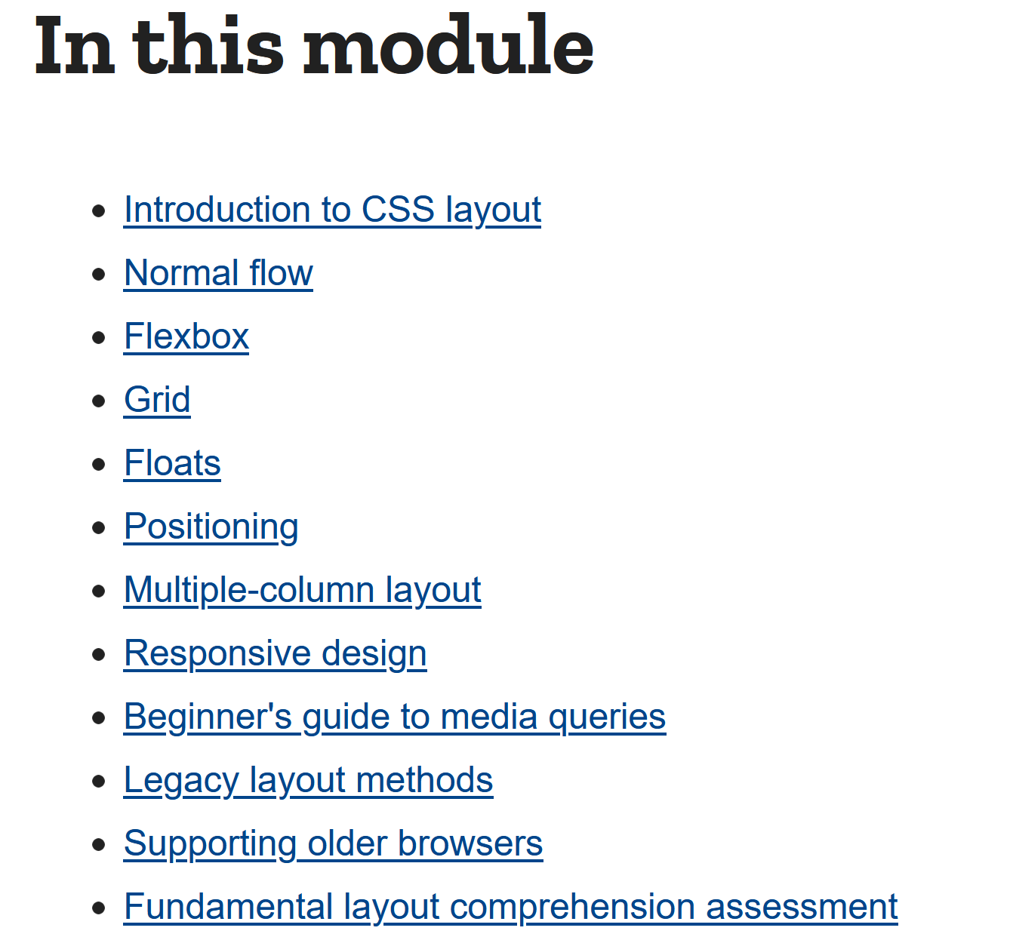
a fixed with layout kiinteä asettelu
Tee asiaan liittyvä tehtävä
https://developer.mozilla.org/en-US/docs/Learn/CSS/CSS_layout/Introduction
https://developer.mozilla.org/en-US/docs/Learn/CSS/CSS_layout
katso myös kellutus
katso sijoittelun keinot sivu OneNotesta kohdasta Tyylit css 3 > 5 Elementtien sijoittelu > sijoittelun keinot sivu.

Slide 84
multiple style sheets, link useita tyylisivuja, link
Voit käyttää sivuillasi useita eri tyylisivuja.
https://developer.mozilla.org/en-US/docs/Web/CSS/:link

Slide 85
responsiivinen sivusto
Tämä riippuu aivan verkkosivuston kohderyhmästä, mutta mobiilikäytön jatkuvasti yleistyessä mobile first -periaatetta melkein aina noudatetaan.
Responsiivisessa suunnittelussa tämä näkyy pienimmän ulkoasun suunnittelussa ja siitä lähdetään asemoimaan muita näkymiä.
Näin saadaan nopein, toimivin käytettävin käyttöliittymä varmistettua mobiililaitteille.
Responsiivisen suunnittelun konsepti Marcotte määritteli responsiivisen suunnittelun käsitteen koostumaan kolmesta osasta.
Nämä kolme osaa ovat fluid grid eli joustava asemointi, flexible images eli joustavat kuvat ja media queries eli mediakyselyt.
Fluid gridin idea on luoda suhteelliset mittayksiköt, jotta sisältö saadaan skaalautumaan eri päätelaitteille. Joustavilla kuvilla tai ylipäänsä kaikella medialla, joka toimii joustavassa sisällössä, Marcotte tarkoitti skaalautuvia kuvia. Mediakyselyillä on tarkoitus optimoida näkymää ja asettaa eri tyyliohjeet käyttöön riippuen päätelaitteen loogi-sesta resoluutiosta. Tällöin saadaan näkymä helposti asemoitua uudelleen.
v2010 Ethan Marcotte nimesi uuden tavan ajatella verkkosuunnittelua. Tämä tapa oli responsiivinen verkkosuunnittelu.
Responsiivisen verkkosuunnittelun tarkoituksena on toteuttaa verkkosivusto siten, että näkymä sopeutuu aina optimaalisesti käyttäjän näytölle.
Oli laite iso tai pieni ja resoluutio mikä hyvänsä, näkymä skaalautuu suunnitellussa mittasuhteessa laitteelle.
Tämä tarkoittaa, että käyttäjän tarvitsee rullata tai pyyhkiä vain yhteen suuntaan ja zoomauksen tarve minimoidaan.
Isommilla näytöillä hyödynnetään suurempi pinta-alaeikä sitä jätetä vain hukkatilaksi.
Toteutuksessa pitää kuitenkin huomioida, että sama tieto verkkosivulla pitää olla tarjolla isossa ja pienessä näytössä. Tarkoitus ei ole lisätä tietoa isoon näkymään vaan lähinnä siirrellä sen sijaintia.
Koska responsiivinen suunnittelu toimii kaikilla laitteilla, se voidaan toteuttaa mobile first -periaatteella tai ei.

Slide 86
responsiivinen sivusto
https://developer.mozilla.org/en-US/docs/Learn/CSS/CSS_layout/Responsive_Design
https://developer.mozilla.org/en-US/docs/Learn/HTML/Multimedia_and_embedding/Responsive_images
https://developer.mozilla.org/en-US/docs/Learn/CSS/CSS_layout/Flexbox
https://appro.mit.jyu.fi/web-sovellukset/luennot/responsiivisuus/

Slide 87
layout grids (tämä täytyy osata!) ruudukko layout
https://developer.mozilla.org/en-US/docs/Web/CSS/CSS_Grid_Layout

Slide 88
css 960.gs grid
https://developer.mozilla.org/en-US/docs/Web/CSS/grid
https://developer.mozilla.org/en-US/docs/Glossary/Grid

Slide 89
a grid-based layout using 960.gs
https://960.gs/
https://960.gs/demo.html

Slide 90
multiple style sheets, @import useita tyylisivuja @import
https://developer.mozilla.org/en-US/docs/Web/CSS/@import
https://www.w3schools.com/cssref/pr_import_rule.asp

Slide 91
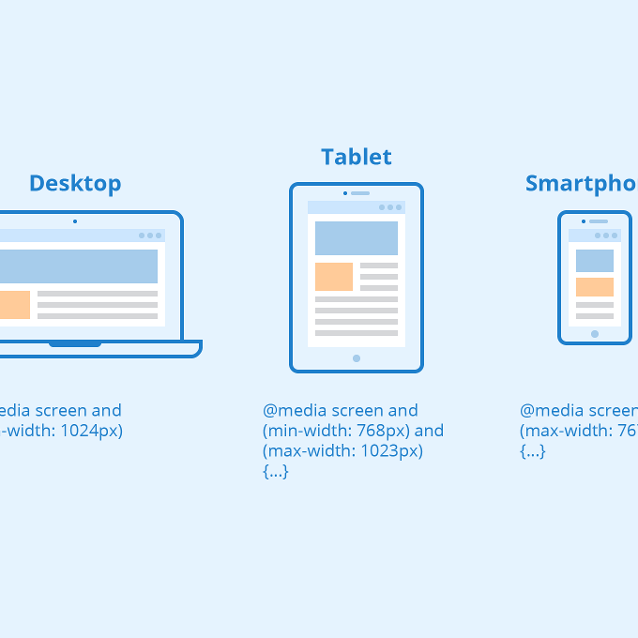
media queries
https://drafts.csswg.org/mediaqueries-3/#media0
https://developer.mozilla.org/en-US/docs/Web/CSS/Media_Queries
Tämä kuva, tekijä Tuntematon tekijä, käyttöoikeus: CC BY-SA

Slide 92
yhteenveto
<div> -elementtejä käytetään usein sisältävinä elementteinä sivun osien ryhmittelemiseksi.
Selaimet näyttävät sivut normaalissa kulkussa, ellet määritä kiinteän sijainnin suhteellista, absoluuttista.
Kelluva ominaisuus siirtää sisältöä sivun vasemmalle tai oikealle puolelle, ja sitä voidaan käyttää monisarakkeisten asettelujen luomiseen (Kelluvat kohteet vaativat määritetyn leveyden).
Sivut voivat olla kiinteän leveyden tai nestemäisen (joustavan) asettelun.
Suunnittelijat pitävät sivuja 960–1000 pikselin levyisinä
Ruudukot auttavat luomaan ammattimaisia ja joustavia malleja.
Css framework tarjoaa säännöt yhteisille tehtäville.
Voit sisällyttää useita css-tiedostoja yhdelle sivulle.

Slide 93
luku 16, kuvat
Controlling Sizes of Images in CSS | Kuvakokojen hallinta CSS: ssä
Aligning Images Using CSS | Kuvien kohdistaminen CSS: n avulla
Centering Images Using CSS | Kuvien keskittäminen CSS: n avulla
Background Images: Body | Taustakuvat: Runko
Background Images: Element | Taustakuvat: Elementti
Background Repeat | Toista tausta
Background Attachment | Taustaliite
Background Position | Taustan sijainti
Background Position: Percentage | Taustan sijainti: prosenttiosuus
Background Shorthand | Lyhyt tausta
Image Rollovers and Sprites | Kuvien siirtyminen ja spriteit
CSS3: Gradients | CSS3: Liukuvärit
Example | Esimerkki

Slide 94
controlling sizes of images in css kuvakokojen hallinta css-muodossa
katso esimerkki, niin näet miten kuvien kokoja muutetaan css-koodissa.

Slide 95
aligning images using css kuvien tasaus css: llä
https://petrit.net/www-ohjelmointi/css-tyyli/elementtien_sijoittelu/
ei näin https://developer.mozilla.org/en-US/docs/Web/API/HTMLImageElement/align älä käytä tätä tapaa!!!!!!!!
https://developer.mozilla.org/en-US/docs/Web/CSS/position

Slide 96
centering images using css kuven keskittäminen css:ää käyttäen
https://developer.mozilla.org/en-US/docs/Web/CSS/Layout_cookbook/Center_an_element

Slide 97
background images, background image taustakuva
https://developer.mozilla.org/en-US/docs/Web/CSS/background-image

Slide 98
repeating images, bacground-repeat, bacground-attachment, taustakuvan toisto
https://developer.mozilla.org/en-US/docs/Web/CSS/background-attachment
https://petrit.net/www-ohjelmointi/css-tyyli/tausta/
Taustaksi voidaan asettaa jokin kuva antamalla background-image-ominaisuudelle arvoksi kuvatiedoston url-osoite muodossa: url('osoitekuvaan.jpg').
Oletusarvoisesti taustakuva alkaa vasemmasta yläkulmasta ja sitä toistetaan taustalla vaaka- ja pystysuunnassa koko elementin alueella.
Taustakuvan toistoa voi hallita
background-repeat-ominaisuudella,
jolle voi antaa arvot:
repeat (toistetaan vaaka- ja pystysuunnassa)
repeat-x (toistetaan vain vaakasuunnassa)
repeat-y (toistetaan vain pysytysuunnassa)
no-repeat (ei toisteta lainkaan)

Slide 99
background-repeat ja attachment
https://developer.mozilla.org/en-US/docs/Web/CSS/background-repeat
https://developer.mozilla.org/en-US/docs/Web/CSS/background-attachment

Slide 100
background position, taustakuvan sijainti
Kuvan sijoittelua taas voi hallita background-position-ominaisuudella.
Arvoiksi ominaisuus saa vaaka- ja pystysuuntaisen sijainnin.
Arvot voi antaa joko sanallisesti, left/center/right ja top/center/bottom,
tai suhteellisina prosentteina
taikka absoluuttisina arvoina (px, em, …) vasemmasta yläkulmasta laskien.
https://developer.mozilla.org/en-US/docs/Web/CSS/background-position

Slide 101
background no-repeat
https://developer.mozilla.org/en-US/docs/Web/CSS/background-repeat

Slide 102
image rollovers & sprites kuvan siirtyminen ja spritet
https://developer.mozilla.org/en-US/docs/Web/CSS/CSS_Images/Implementing_image_sprites_in_CSS

Slide 103
css gradients, background image, contrast
https://developer.mozilla.org/en-US/docs/Web/CSS/background-image
https://developer.mozilla.org/en-US/docs/Web/CSS/CSS_Images/Using_CSS_gradients
https://developer.mozilla.org/en-US/docs/Web/Accessibility/Understanding_WCAG/Perceivable/Color_contrast

Slide 104
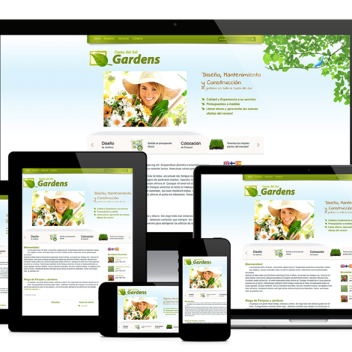
responsiivinen kuva
https://developer.mozilla.org/en-US/docs/Learn/HTML/Multimedia_and_embedding/Responsive_images
Tämä kuva, tekijä Tuntematon tekijä, käyttöoikeus: CC BY-SA-NC

Slide 105
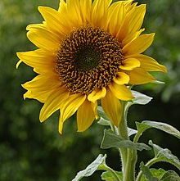
<picture> elementti
https://developer.mozilla.org/en-US/docs/Web/HTML/Element/picture
https://web.dev/serve-images-webp/
Tämä kuva, tekijä Tuntematon tekijä, käyttöoikeus: CC BY-SA

Slide 106
summary
Voit määrittää kuvien mitat CSS: n avulla. Tämä on erittäin hyödyllistä, kun käytät saman kokoisia kuvia sivustosi useilla sivuilla.
Kuvat voidaan kohdistaa sekä vaaka- että pystysuunnassa CSS: n avulla.
Voit käyttää taustakuvaa minkä tahansa sivun elementin luoman laatikon takana.
Taustakuvat voivat näkyä vain kerran
Voit luoda kuvan vieritystehosteita siirtämällä kuvan taustakohtaa.
Voit vähentää selaimen ladattavien kuvien määrää luomalla kuvien spritet.

Slide 107
luku 17 html5 layout
Example with Links | Esimerkki linkkeineen
Example | Esimerkki

Slide 108
HTML layout
headers & footers <header>, <footer>
navigation <nav>
articles <article>
asides <aside>
sections <section>
figures <figure>
sectionin elements <div>

Slide 109
yhteenveto
Uudet HTML5-elementit osoittavat verkkosivun eri osien tarkoituksen ja auttavat kuvaamaan sen rakennetta.
Uudet elementit tarjoavat selkeämmän koodin (verrattuna useiden div-elementtien käyttöön).

Slide 110


Nyt perus css-koodit on käyty läpi katso vielä seuraavat diat…
Tämä kuva, tekijä Tuntematon tekijä, käyttöoikeus: CC BY-SA

Slide 111
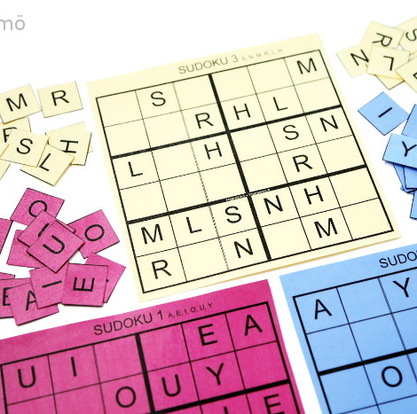

Pelejä netissä
https://developer.mozilla.org/en-US/docs/Games/Examples
Tämä kuva, tekijä Tuntematon tekijä, käyttöoikeus: CC BY-NC-ND

Slide 112
jänniä juttuja
https://fi.odwebdesign.net/11-experimental-css-projects-thatll-blow-your-mind/
https://fi.odwebdesign.net/how-to-get-started-with-css-shapes/
https://css-tricks.com/guides/

Slide 113

Yhteenveto
Tässä diaesityksessä käytiin läpi CSS ja siihen liittyvät tyylit
https://developer.mozilla.org/en-US/docs/Tools/Page_Inspector/UI_Tour#rules_view

Slide 114



Kiitos

